Slide 1
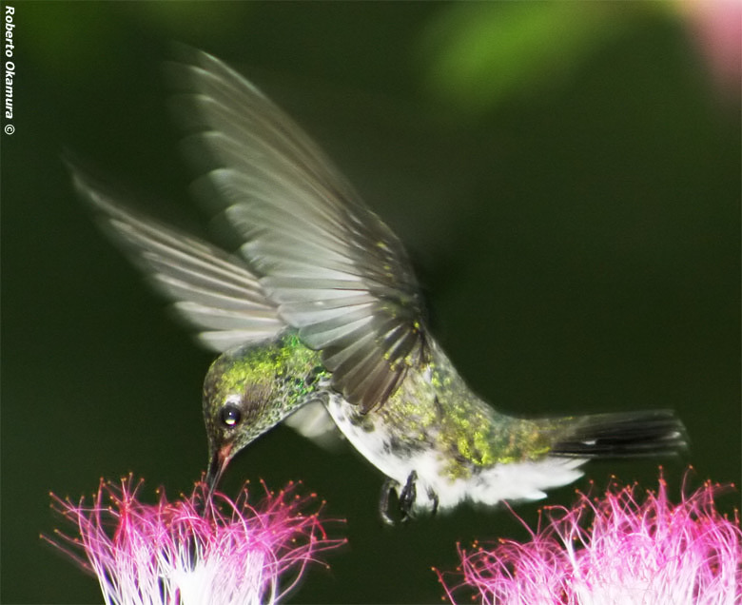
MEIO AMBIENTE
e sustentabilidade
Texto e formatação
Norma Aparecida Silveira de Moraes
Divulgação
www.normasilveiramoraes
.recantodasletras.com.br
www.sergrasan.com
Norma Natureza

Slide 2
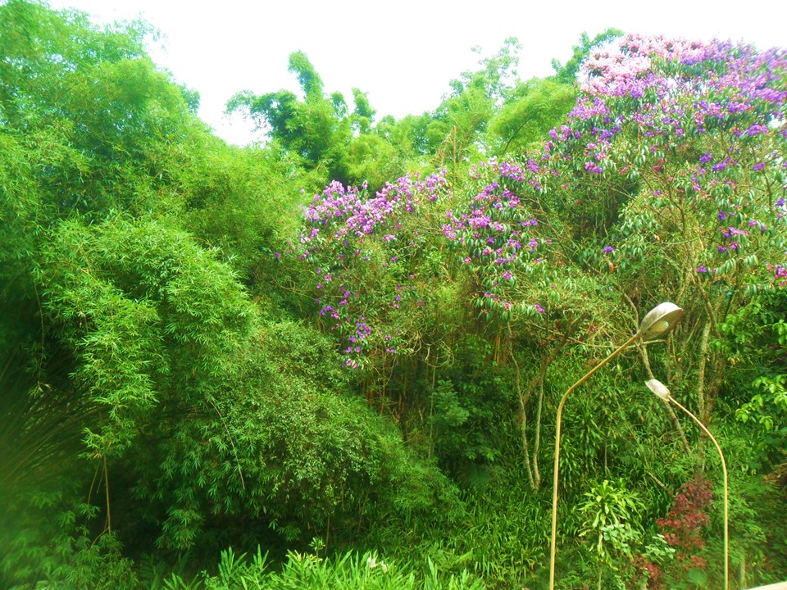
Meio ambiente, sagrada natureza
Mistura de vida e tantas grandezas
Nuances de cores, cheiro, beleza

Slide 3
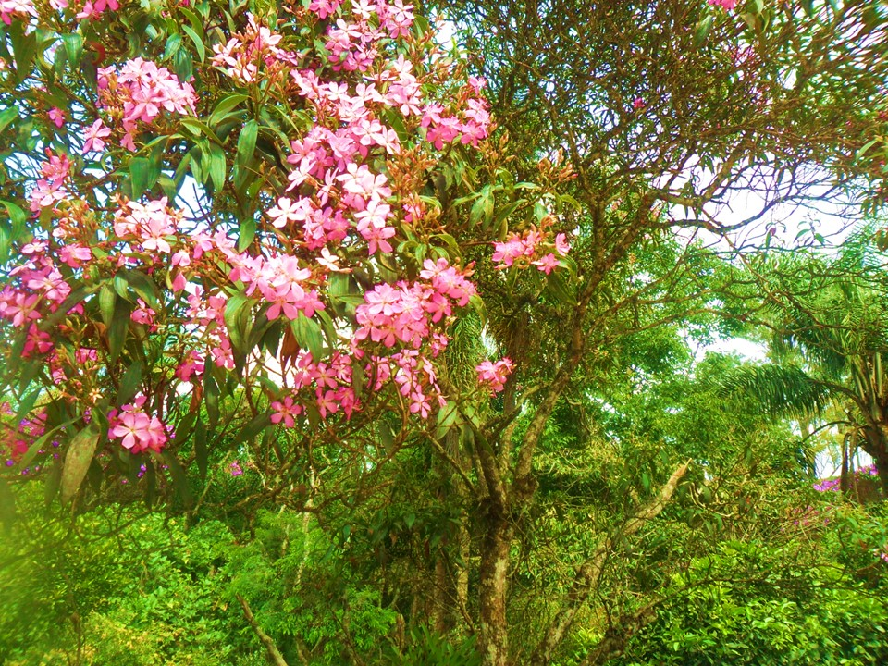
Meio ambiente lar sagrado
Solo aonde pisa meus pés, tão amado
Solo que merece ser bem cuidado

Slide 4
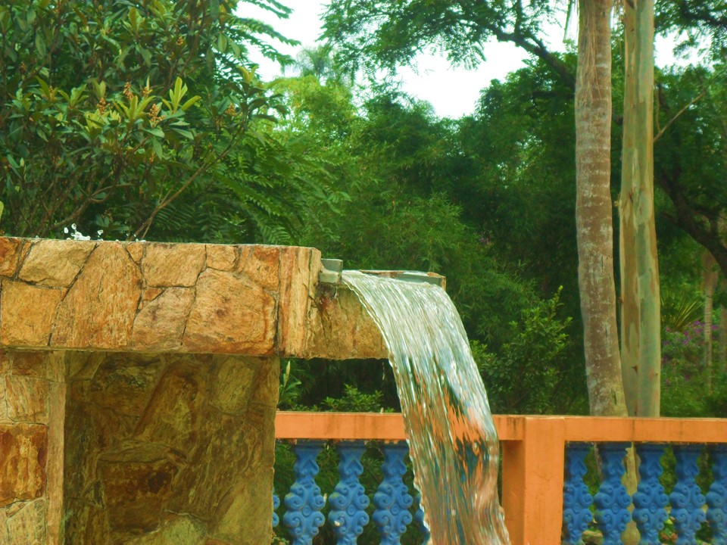
Meio ambiente meu horizonte
Aonde brota toda semente, fonte
Seara da vida diversa e latente

Slide 5
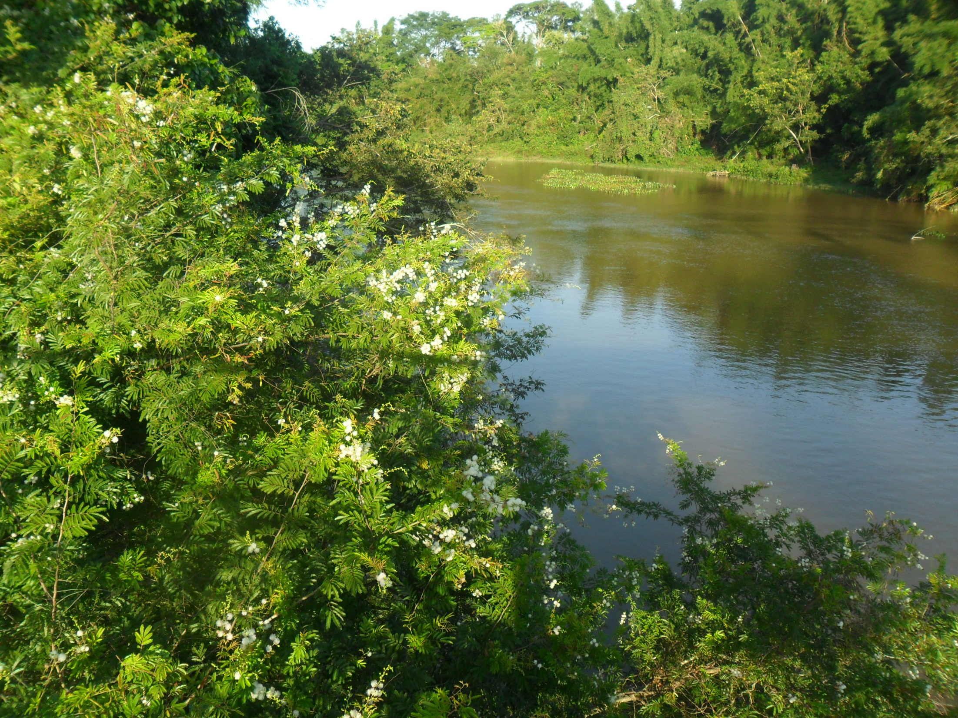
Meio ambiente, planeta terra
De água que correm das serras
Formando cachoeira se encerra

Slide 6
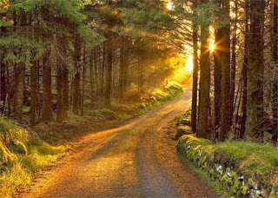
Meio ambiente, casa iluminada
Pelo Sol, que nasce toda clareada
E Lua no céu em cada noitada

Slide 7
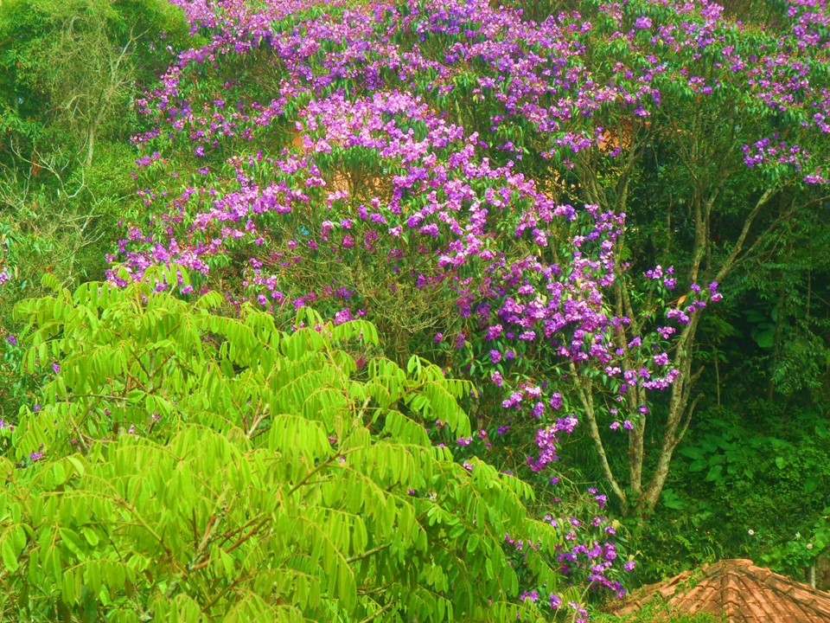
Meio ambiente um sofredor
Por ser agredido, sem amor
Abusos com a mãe terra, dor

Slide 8
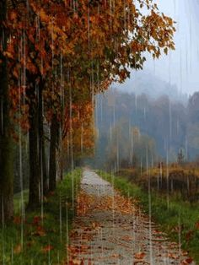
Meio ambiente de fontes belas
Na seara a semente gera
Alimentando vidas com elas

Slide 9
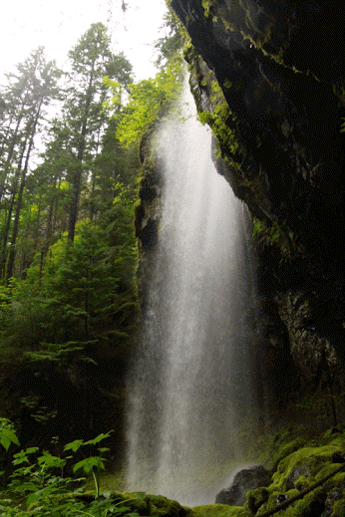
Meio ambiente, precisamos cuidar
Da natureza devemos se apiedar
Para que frutos abundantes, venha alimentar

Slide 10
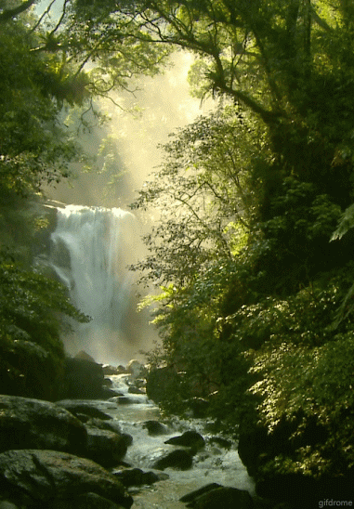
Meio ambiente tão florido
Aonde o verdejante corre divertido
E o azul em matizes coloridos

Slide 11
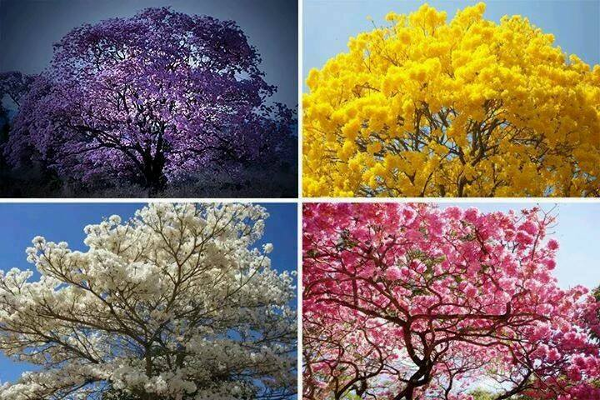
Meio ambiente tão brilhante
Protegido por luzes flamejantes
Conservando no seio a vida vibrante

Slide 12
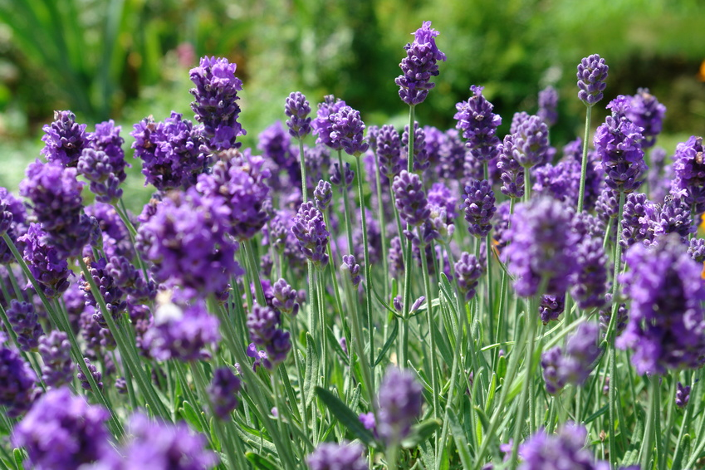
Meio ambiente tão formoso
Que o homem cuide deste valoroso
Nosso lar, casa, planeta tão vigoroso

Slide 13
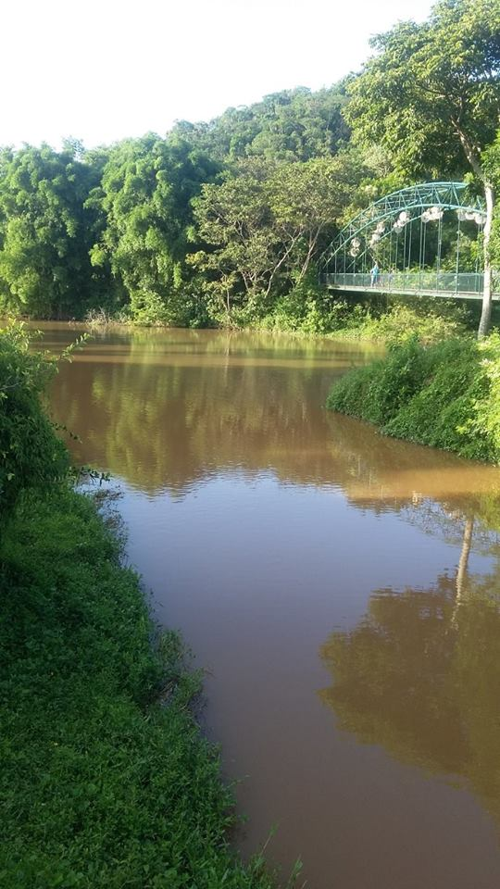
Meio ambiente tão glorioso
Aonde o viver tem seus gozos
Mas passa por momentos dolorosos

Slide 14
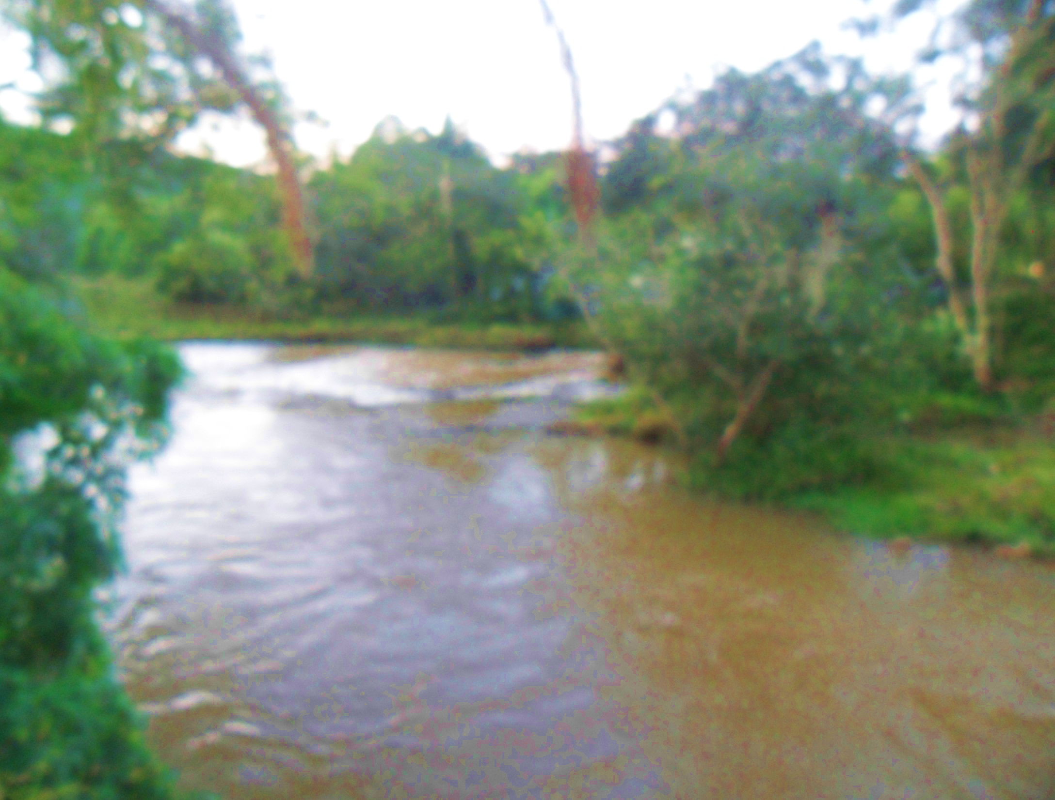
Que o homem tenha piedade
Para não matar a humanidade
Planeta sem água doce é calamidade

Slide 15
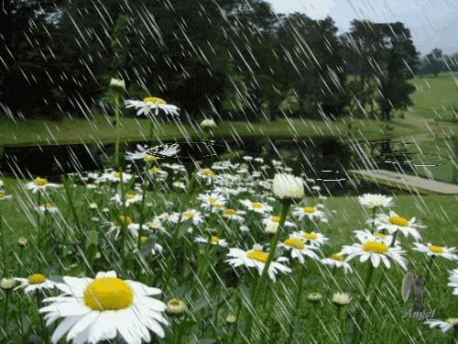
É preciso ter sustentabilidade
E todo lixo sempre reciclar
Ajudar o planeta, a humanidade
Para ter vida feliz neste nosso lar

Slide 16
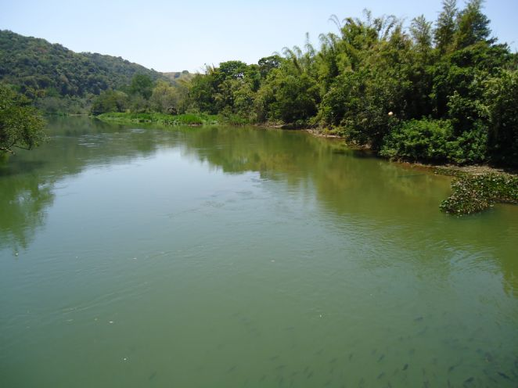
MEIO AMBIENTE
Texto e formatação
Norma Aparecida Silveira de Moraes
Imagens pessoais e do google
Música Altura de Los Andes- Amanecer
Divulgação
www.normasilveiramoraes.
recantodasletras.com.br
www.sergrasan.com
Norma Natureza

